Slide 1
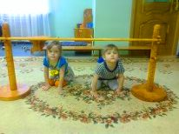
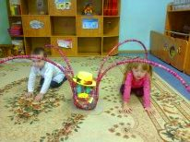
Муниципальное бюджетное дошкольное образовательное учреждение «Детский сад общеразвивающего вида «АБВГДЕЙКа» города Буинска Буинского муниципального района Республики Татарстан»
Нетрадиционное физическое оборудование

Slide 2
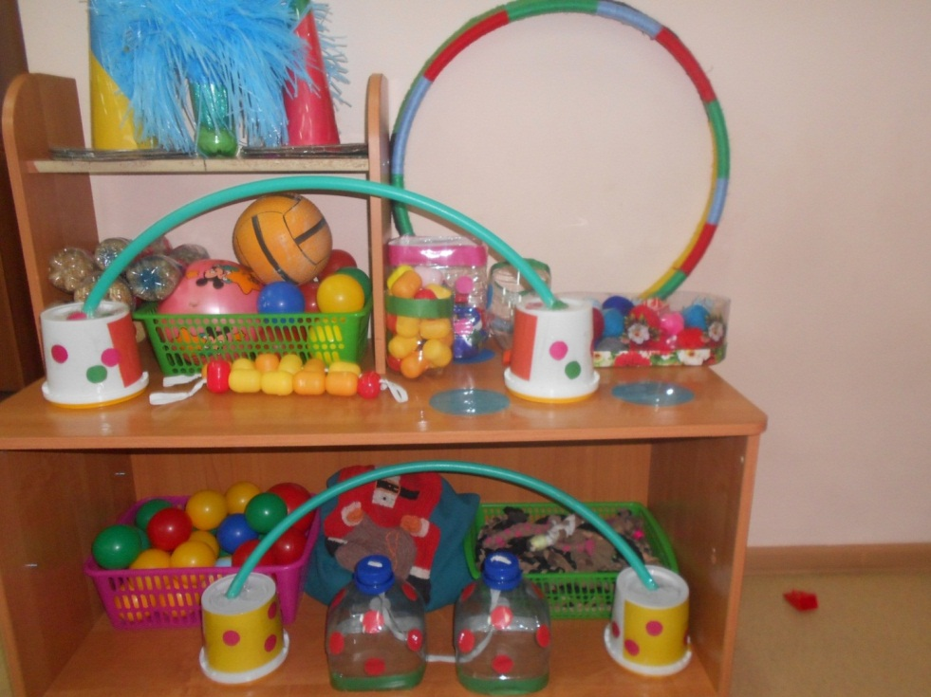
Нестандартное физическое оборудование для детей 1 младшей группы
Нестандартное оборудование- это дополнительный стимул активизации физкультурно-оздоровительной работы. Поэтому оно никогда не бывает лишним. Можно ли без особых затрат обновить игровой инвентарь? Если у вас есть желание что-то сделать своими руками и немного фантазии, вы легко справитесь с этой задачей

Slide 3
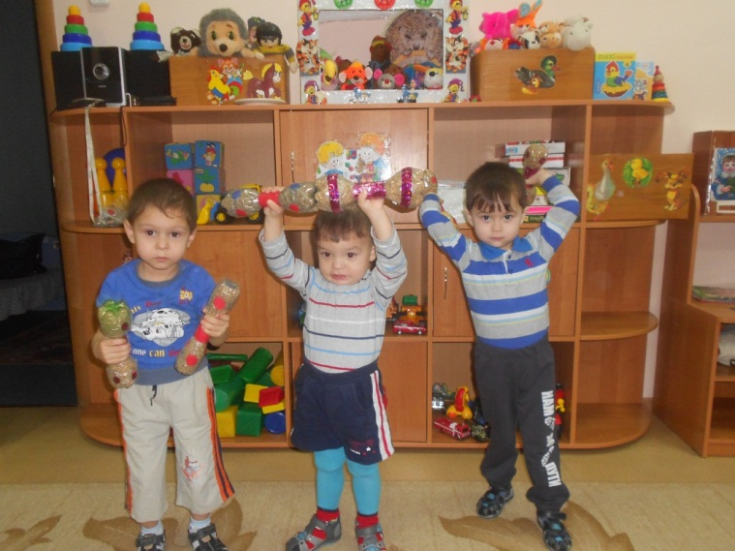
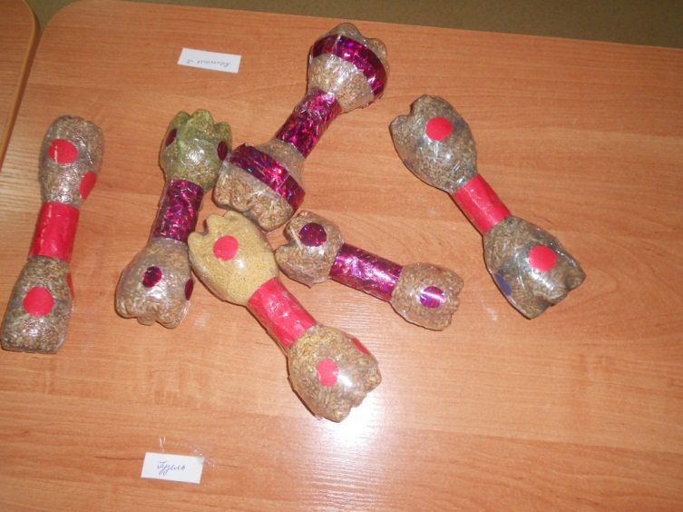
.
«Гантели»
Материал: пластиковые бутылки, крупа.
Цель: способствовать развитию силовых качеств, ловкости, быстроты, двигательных реакций, равновесия, выносливости. Упражнения с физкультурным пособием «Гантели» способствуют выработке координации движений, активизирует деятельность анализаторных систем и влияет на речевое и умственное развитие.

Slide 4
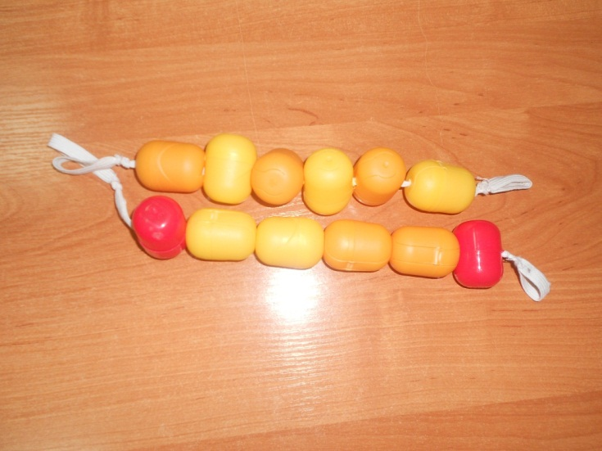
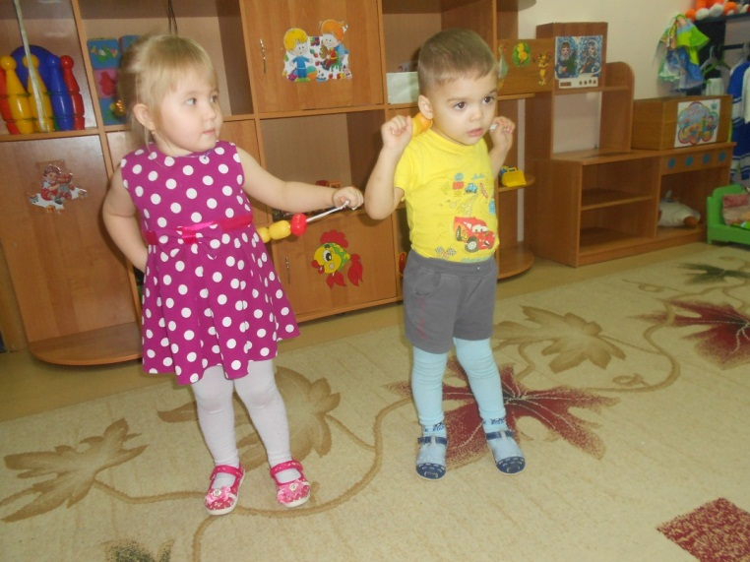
«Мини массажер»
Материал: контейнеры киндера .
Цель: развитие мелкой моторики, координации, укрепление мышечного корсета, формирование знаний о форме, цвете.

Slide 5
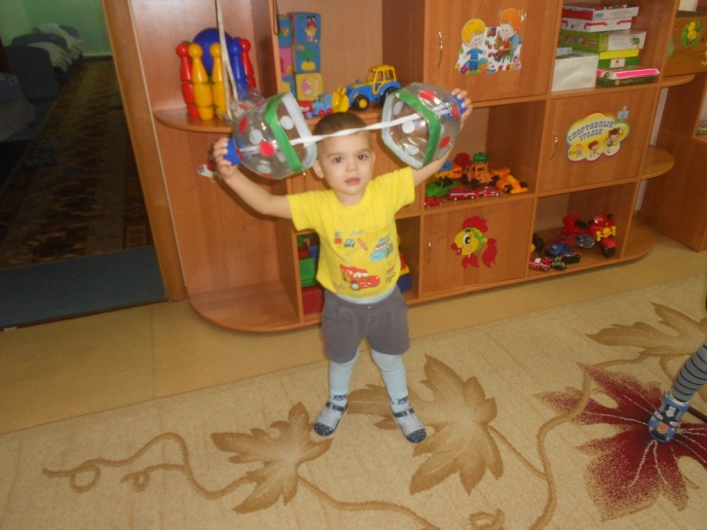
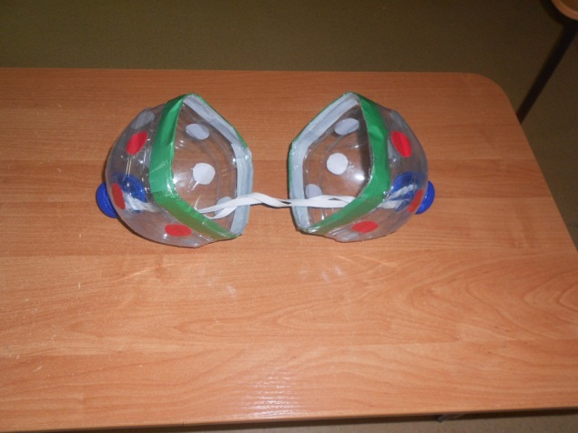
«Эспандер»
Материал: изготовлены из пятилитровых бутылок, бельевой резинки. Для оформления используется наклейки.
Цель: для развития и укрепления мышц плечевого пояса и силы, можно использовать в комплексах утренней гимнастики, для индивидуальной работы, на занятиях по физической культуры.

Slide 6
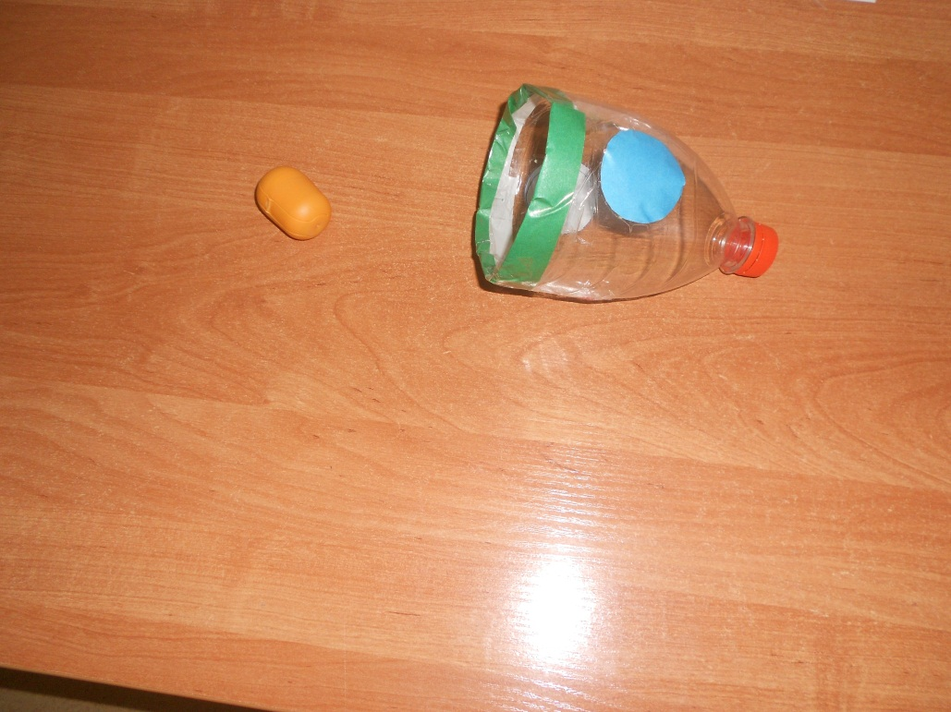
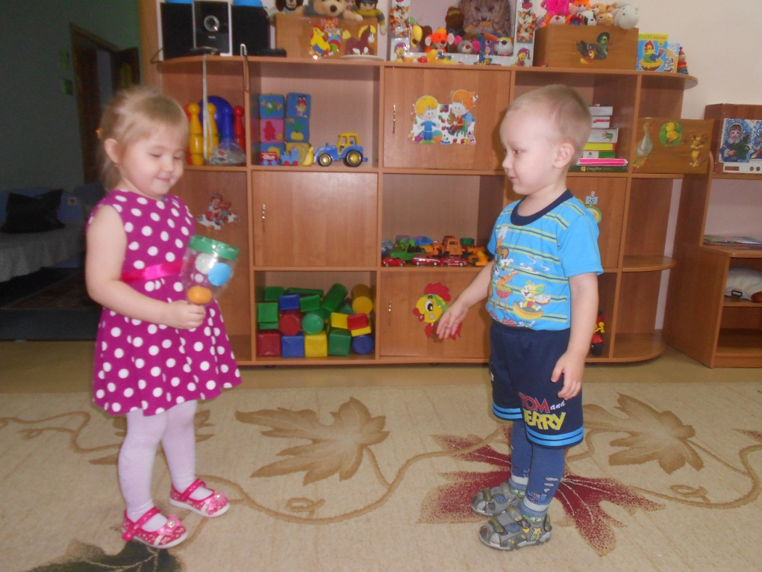
«Бильбоке»
Материал: «стаканчик» — из обрезанной литровой п/э бутылки с «шариком».
Цель: развитие глазомера, общей координации движений, моторики, ловкости, настойчивости.

Slide 7
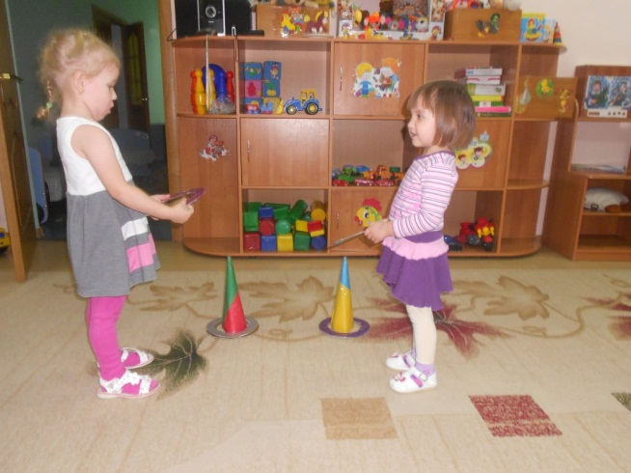
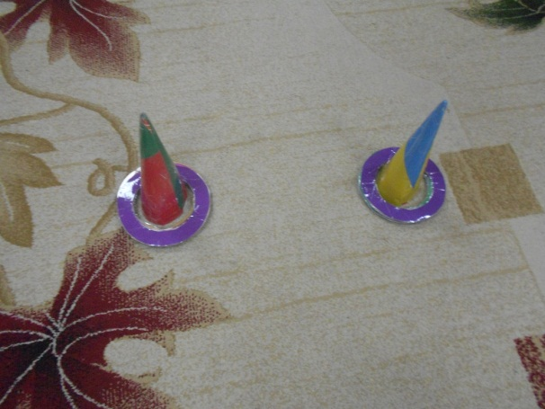
«Кольцеброс»
Материал: картон, цветная бумага.
Цель: учить набрасывать кольца, совершенствовать технику броска, развивать меткость, глазомер, учить творчески подходить к выполнению ОРУ (использовать кольца), можно использовать в комплексах утренней гимнастики, для индивидуальной работы, на занятиях по физической культуры.

Slide 8
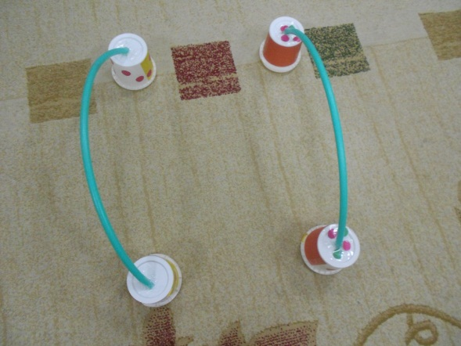
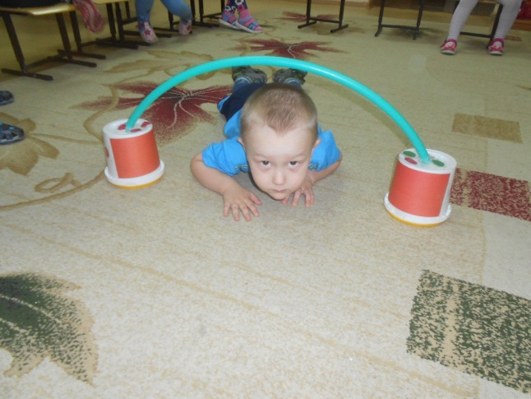
«Волшебные дуги»
Материал: ведерки из под майонеза, обруч.
Цель: учить ползанию через препятствия, развивать двигательную активность.

Slide 9
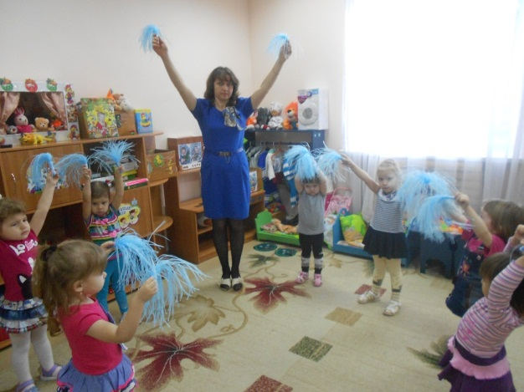
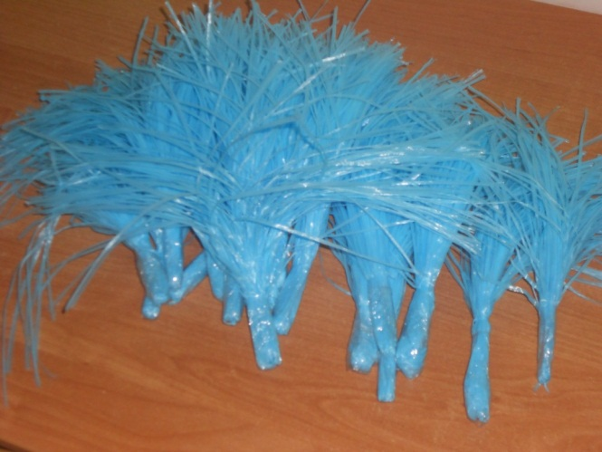
«Султанчики»
Материал: капроновая нить, скотч.
Цель: развивать двигательную активность, , можно использовать в комплексах утренней гимнастики, для индивидуальной работы, на занятиях по физической культуры.

